Slide 1
Equipos de protección individual
CÓDIGO COVID-19

Slide 2
Objetivos
Promover la generación de conocimiento sobre las medidas y procedimientos de seguridad y protección del personal de salud.
Contribuir a la seguridad y calidad de la atención de pacientes.
Instar al uso correcto de los equipos de protección individual (EPI) y a la adopción de medidas de higiene y bioseguridad en el personal de salud.

Slide 3
Mecanismo de transmisión COVID-19
Gotas producidas al toser, hablar, o estornudar
Aérea (Procedimientos que generan aerosoles)
Contacto con superficies contaminadas por gotas
Precauciones de aislamiento por gotas
Precauciones de transmisión aérea
Precauciones de contacto
Medidas estándar para antisepsia de manos
Medidas de prevención
Uso de ropa y calzado exclusivos de trabajo
Pelo corto o recogido, barba corta, uñas cortas, limpias y sin uñas postizas o implantes.
Uso de Equipo de Protección Individual acorde a nivel de atención
Distanciamiento físico
Circuito diferenciado/ aislamiento en sala única o en cohorte.
Etiqueta de la tos
Higiene y limpieza
Uso de mascarilla
Disposición correcta de residuos
Uso de guantes acorde a nivel

Slide 4
Definiciones IAAS Generales
A-C
- Almacenamiento temporal: Es el sitio de depósito por un periodo determinado de tiempo de los residuos debidamente clasificados e identificados dentro de los Establecimientos de Salud y Afines.
- Barrido húmedo: remoción del polvo y los residuos sueltos en el suelo, utilizando paño húmedo o mopas, éstos deben ser recogidos con una pala previa a la limpieza, en esta etapa los baldes sólo contienen agua.
- Contenedor: Recipiente de material resistente, de capacidad adecuada para el almacenamiento de los Residuos generados en los Establecimientos de Salud y Afines.
- Contingencia: Evento que se plantea de forma imprevista y que altera las actividades habituales del Manejo Integral, Recolección, Transporte, Tratamiento y Disposición Final de los Residuos y que puede generar un riesgo.

Slide 5
Definiciones IAAS Generales
D
- Descontaminación: Es un procedimiento que reduce microorganismos patógenos de objetos para que puedan ser usados, manipulados o descartados con seguridad.
- Desinfección: Cualquier proceso mecánico, químico o físico que elimine agentes microbianos patógenos, con el fin de reducir los riesgos de transmisión de enfermedades.
Desinfectantes: Los desinfectantes son productos que se usan para la destrucción de los microorganismos que habitan sobre una superficie inanimada, con excepción de las esporas bacterianas.
Detergentes: Son sustancias que tienen la propiedad fisicoquímica de dispersar finamente en el agua u otro líquido, un sólido, como, por ejemplo, la suciedad o impurezas de un objeto sin necesidad de restregar o frotar. Ayudan a remover partículas y reducen el tiempo de limpieza y el consumo de agua.

Slide 6
Definiciones IAAS Generales
E-G
- Establecimiento de Salud y Afines: Personas físicas o jurídicas, públicas o privadas, que prestan servicios de atención a la Salud humana y animal, con fines de prevención, diagnóstico, tratamiento, rehabilitación, estudio, docencia, investigación, o producción de elementos o medicamentos biológicos, farmacéuticos y químicos, como Hospitales, Sanatorios, Clínicas, Policlínicos, Centros Médicos, Puestos de Salud, Maternidades, Salas de Primeros Auxilios, Comunidades terapéuticas, Centros de Rehabilitación, Centros de Estética, Centros de Medicina alternativa, Farmacias, Consultorios, Laboratorios clínicos, Centros de enseñanza e investigación, Clínicas Odontológicas; Industrias farmacéuticas y medicinales, Representantes y distribuidores de medicamentos farmacéuticos y biológicos; morgues, funerarias, locales de acupuntura, tatuaje o similares y Clínicas veterinarias.
Esterilización: es la eliminación o destrucción completa de todas las formas de vida microbiana incluyendo las esporas bacterianas. Se puede llevar a cabo mediante procesos físicos o químicos, como son calor húmedo, vapor a presión, óxido de etileno, gas y líquidos químicos.
Generador de residuos: Persona física o jurídica, pública o privada que, como resultado de sus actividades en los Establecimientos de Salud y Afines, genera residuos.

Slide 7
Definiciones IAAS Generales
H-L
Habilitación para manejo de residuos: Es el permiso otorgado por la Dirección General de Salud Ambiental DIGESA para el ejercicio de las diversas etapas del Manejo Integral de los Residuos generados en los Establecimientos de Salud y Afines.
Higiene: es la ciencia y el arte del “reconocimiento” “evaluación” y “control” de aquellos factores de contaminación que se presentan en los lugares de trabajo, cuales puedan traer enfermedades a los trabajadores, el desmejoramiento de su salud, el bienestar o la eficiencia de la misma.
Infecciones Asociadas a la Atención de la Salud (IAAS): son infecciones contraídas por un paciente durante su tratamiento en un hospital u otro centro sanitario y que dicho paciente no tenía ni estaba incubando en el momento de su ingreso.
Limpieza: consiste en la remoción de la suciedad mediante la aplicación de energía química, mecánica o térmica en un determinado período de tiempo.

Slide 8
Definiciones IAAS Generales
M-P
- Manejo Integral de los residuos: Es el conjunto de acciones relacionadas con la generación, separación o clasificación en origen, recolección, almacenamiento, reciclaje, transporte, tratamiento y disposición final de los residuos generados en los Establecimientos de Salud y Afines.
- Materia orgánica: conjunto de células animales y vegetales descompuestas total o parcialmente, se presenta en forma de sangre, pus, heces, tejidos y demás fluidos corporales; puede proteger los microorganismos del ataque del agente esterilizante, pues actúa como barrera física.
- Microorganismos: son bacterias, virus, hongos, protozoarios y algas. Cuando hablamos de microorganismos en el Hospital nos referimos especialmente a bacterias y virus.
Minimización: Es el procedimiento tendiente a reducir la cantidad de residuos generados, ya sea por la aplicación de medidas de orden en el Manejo de los Residuos o en la disminución en la utilización de insumos.
Plan de contingencia del manejo integral de residuos: Mecanismo de acción que se seguirá en caso de desencadenarse una emergencia, para minimizar riesgos a la salud e impactos ambientales negativos por causas naturales, inducidas o imprevistos. El mismo debe comprender procedimientos con responsabilidades bien definidas.

Slide 9
Definiciones IAAS Generales
R-T
- Recolección: Acción de recoger los residuos de su punto de generación o sitio de almacenamiento intermedio o temporal.
- Riesgo biológico: Es aquel susceptible de ser producido por una exposición no controlada a agentes biológicos: bacterias, virus, hongos, protozoarios u otros
microorganismos o toxinas asociadas, que puede desencadenar enfermedades infectocontagiosas, reacciones alérgicas e intoxicaciones.
- Servicio de Limpieza y Desinfección de Superficies en Servicios de Salud: ejecuta acciones de limpieza/desinfección preventiva y de emergencia en el ambiente de los Establecimientos de Salud para la eliminación de los restos orgánicos como inorgánicos de una superficie.
- Suciedad: materia orgánica y/o inorgánica potencialmente portadora de microorganismos y que llegan a las superficies.
- Tercerización de servicios: una práctica llevada a cabo por una empresa cuando contrata a otra firma para que preste un servicio que, en un principio, debería ser brindado por ella misma.

Slide 10
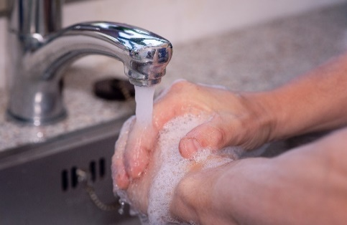
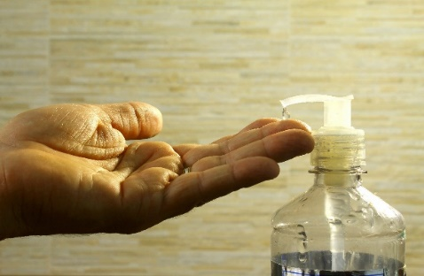
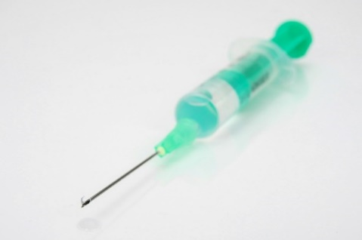
Medidas de protección estándar
Antisepsia de manos:
- Lavado de manos con agua y jabón.
- Higiene con solución hidroalcohólica al 70%.
2. Uso de equipo de protección individual (EPI)l según nivel de atención.
3. Higiene respiratoria o etiqueta de la tos.
4. Prácticas de inyección segura.
5. Esterilización/ desinfección de equipos médicos.
6. Limpieza e higiene hospitalaria.

Slide 11
Premisas de procedimiento del servicio a ser seguidas por todo personal de salud tanto de blanco como administrativo
Las manos son la principal vía de transmisión de microorganismos durante la atención sanitaria.
Mantener las uñas cortas y sin uñas postizas.
Usar el cabello recogido o cabello corto.
Si se usa barba, debe ser corta para permitir el correcto ajuste de la mascarilla N95.
Destinar ropa y calzado cerrado de uso exclusivo para el servicio.
Nunca salir del servicio con ropa de trabajo puesta.

Slide 12
Premisas a ser seguidas por todo personal de salud tanto de blanco como administrativo
5. Desinfectar con frecuencia con solución hidroalcohólica al 70% la pantalla del celular y de superficies pequeñas o desinfectar con solución de hipoclorito de sodio al 0,5% las superficies y equipamientos de su área de trabajo antes del contacto con cada paciente.
6. Lavar frecuentemente las manos con agua y jabón, tomando en cuanta los 5 momentos de lavado de manos: antes de tocar al paciente, antes de realizar una tarea limpia/aséptica, después del riesgo de exposición a líquidos corporales, después de tocar al paciente y después del contacto con el entorno del paciente.
Evitar la presencia de materiales u objetos que no se utilizan en la atención.

Slide 13
Premisas a ser seguidas por todo personal de salud tanto de blanco como administrativo
8. Como medida higiénica, no compartir tereré ni mate ni cubiertos o utensilios de cocina.
9. Usar correctamente los equipos de protección individual (EPI) según nivel de atención y normas vigentes.
Mantener distanciamiento físico de 2 metros, excepto cuando se realiza examen físico o procedimiento. Respetar el distanciamiento en todo el establecimiento, incluso en el comedor y en el estar médico, o en la sala de enfermería, por ejemplo. Ver video
Toda persona mayor a 3 años de edad que acuda al servicio debe ingresar con mascarilla de tela o quirúrgica. Si no tiene mascarilla se le proporciona antes de ingresar al servicio.

Slide 14
Antisepsia de manos
Las manos son la principal vía de transmisión de microrganismos durante la atención sanitaria.
La antisepsia de las manos es la medida más importante para evitar la transmisión de gérmenes perjudiciales y evitar las infecciones asociadas a la atención sanitaria.
Contempla el lavado con agua y jabón y la higiene con alcohol al 70%.
Toda persona que trabaje en el establecimiento de salud debe practicar la higiene de manos de forma frecuente para protegerse, a las personas usuarias de los servicios y a sus familias.
El uso de guantes no suplanta la necesidad de realizar la higiene de manos.

Slide 15
Lavado correcto de manos
Duración de todo el procedimiento 40 a 60 segundos
Pasos en el lavado de manos
Paso 1. Mojar las manos y las muñecas. Aplicar jabón y frotarse las manos.
Paso 2. Pasar la mano derecha sobre la izquierda. Luego la izquierda sobre la derecha.
Paso 3. Palma contra palma con los dedos entrelazados.
Paso 4. La punta de los dedos de una mano contra la punta de los dedos de la opuesta e interbloqueados.
Paso 5. Rotar el dedo gordo de la mano derecha con ayuda del puño cerrado de la mano izquierda y luego proceder a la inversa.
Paso 6. Con la punta de los dedos de la mano derecha frotar rotacionalmente la palma de la mano izquierda. Luego proceder a la inversa.
Paso 7. Enjuagar con agua.
Paso 8. Secarse las manos con una toalla de papel absorbente desechable. Utilizar el papel para cerrar el grifo.
Para ver el video hacer click aquí
Fuentes: PAHO/ WHO. Principios de lavado de manos y OMS ¿Cómo lavarse las manos?. 2010

Slide 16
Lavado correcto de manos
Duración de todo el procedimiento 40 a 60 segundos
Es muy importante el secado rápido de las manos después del lavado debido a que:
Las manos húmedas recogen microorganismos.
Las manos húmedas potencialmente pueden dispersar microorganismos.
Las manos húmedas pueden ser colonizadas con microorganismos potencialmente infecciosos.
Esta es la razón por la que se debe proceder al secado rápido de las manos.
El secado ayuda además a prevenir el daño de la piel.
Fuentes: PAHO/ WHO. Principios de lavado de manos y OMS ¿Cómo lavarse las manos?. 2010
Lavar las manos con frecuencia es una de las medidas efectivas para prevenir el contagio por COVID-19.

Slide 17
Cuándo lavarse las manos
Las manos son la principal vía de transmisión de microorganismos durante la atención sanitaria.
1- Al ingresar al servicio de salud.
2- Antes y después de colocarse la mascarilla y el equipo de protección individual por nivel de atención.
3- Antes de entrar en contacto con un paciente.
4- Después de revisar al paciente.
5- Antes y después de cada procedimiento limpio o aséptico.
6- Después de riesgo de exposición a fluidos corporales.
7- Después del contacto con el entorno del paciente.
8- Después de utilizar el baño.
9- Después de sonarse o limpiarse la nariz.
10- Antes de comer.
11- Antes de preparar la comida o de consumir alimentos.
Fuentes: PAHO/ WHO. Principios de lavado de manos y WHO. Sus cinco momentos de lavado de manos. 2010
El uso de guantes no suplanta el lavado de manos.

Slide 18
Higiene de manos
Si las manos están visiblemente sucias, lavarse con agua y jabón antes de la aplicación del alcohol al 70%.
Duración del procedimiento 20 segundos.
1- Colocarse en la palma de una mano una dosis de en gel o solución al 70 % suficiente para cubrir ambas manos.
2- Frotarse las palmas de las manos entre sí.
3- Frotarse la palma de la mano izquierda con el dorso de la mano derecha y viceversa.
4- Frotarse las palmas de las manos entre sí entrelazando los dedos.
5- Frotarse el dorso de los dedos de una mano con la palma de la otra mano.
6- Frotar con movimientos circulares cada pulgar con la mano opuesta agarrándolo.
7- Frotarse las puntas de los dedos contra la palma de la mano opuesta. Repetir el proceso con la otra mano.
8- Dejar que las manos se sequen solas, sin interposición de otro material. Una vez secas las manos, son seguras. Para ver el video haga click aquí
Fuente: OMS. ¿Cómo desinfectarse las manos? 2010

Slide 19
Niveles de protección en los
servicios de salud
 | NIVEL 1
Áreas de atención Servicios RR.HH. | Pre triage. Admisión. Agentes comunitarios. Promotores indígenas. Personal de apoyo. Personal de farmacia.
Medidas y Equipos de Protección Individual | Higiene de manos. Ropa y calzado cerrado y lavable, exclusivos de trabajo. Mascarilla quirúrgica.
*Procedimientos que generan aerosoles (PGA): Inspección de garganta y fosas nasales, broncoscopia, procedimientos odontológicos, reanimación cardiopulmonar, intubación y extubación endotraqueal, ventilación invasiva, ventilación manual, aspiración e hisopado nasal o faríngeo, transporte del paciente intubado, parto, atención al recién nacido, cirugía, necropsia.

Slide 20
Niveles de protección en los
servicios de salud
 | NIVEL 2
Áreas de atención Servicios RR.HH. | RAC. Vacunatorio. Área de atención en consultorios de urgencias y consultorios donde no se realicen procedimientos que generan aerosoles.
Medidas y Equipos de Protección Individual | Higiene de manos. Ropa y calzado cerrado y lavable, exclusivos de trabajo. Mascarilla quirúrgica. Gafas o protector facial.
*Procedimientos que generan aerosoles (PGA): Inspección de garganta y fosas nasales, broncoscopia, procedimientos odontológicos, reanimación cardiopulmonar, intubación y extubación endotraqueal, ventilación invasiva, ventilación manual, aspiración e hisopado nasal o faríngeo, transporte del paciente intubado, parto, atención al recién nacido, cirugía, necropsia.

Slide 21
Niveles de protección en los
servicios de salud
 | NIVEL 3
Áreas de atención Servicios RR.HH. | Área de atención en urgencias, consultorios e internación de pacientes respiratorios donde no se realicen procedimientos que generan aerosoles. (PGA)* Transporte en ambulancia de pacientes no intubados. Sala de imagen. Laboratorio de muestras no respiratorias.
Medidas y Equipos de Protección Individual | Higiene de manos. Ropa y calzado cerrado y lavable, exclusivos de trabajo. Bata impermeable. Mascarilla quirúrgica cuando no se producen aerosoles. Gafas o protector facial. Guantes de látex o nitrilo impermeables (de procedimiento o estéril según el requerimiento).
*Procedimientos que generan aerosoles (PGA): Inspección de garganta y fosas nasales, broncoscopia, procedimientos odontológicos, reanimación cardiopulmonar, intubación y extubación endotraqueal, ventilación invasiva, ventilación manual, aspiración e hisopado nasal o faríngeo, transporte del paciente intubado, parto, atención al recién nacido, cirugía, necropsia.

Slide 22
Niveles de protección en los
servicios de salud
 | NIVEL 4
Áreas de atención Servicios RR.HH. | Atención en Unidad de Cuidados Intensivos. Laboratorio de muestras respiratorias. Área de atención en urgencias, cirugía incluyendo las odontológicas, consultorios e internación de pacientes respiratorios donde se realizan procedimientos que generan aerosoles. (PGA)* Trasporte en ambulancia de pacientes intubados. (PGA) *
Medidas y Equipos de Protección Individual | Higiene de manos. Ropa y calzado cerrado y lavable, exclusivos de trabajo. Bata impermeable u overol (mameluco impermeable, de acuerdo a disponibilidad). N 95, FFP3 o superior. Gafas o protector facial. Guantes de látex o nitrilo impermeables (de procedimiento o estéril según el requerimiento).
*Procedimientos que generan aerosoles (PGA): Inspección de garganta y fosas nasales, broncoscopia, procedimientos odontológicos, reanimación cardiopulmonar, intubación y extubación endotraqueal, ventilación invasiva, ventilación manual, aspiración e hisopado nasal o faríngeo, transporte del paciente intubado, parto, atención al recién nacido, cirugía, necropsia.

Slide 23
Niveles de protección en los
servicios de salud
Personal de Limpieza: debe utilizar la vestimenta adecuada que incluye:
Ropa exclusiva de trabajo, calzado cerrado, impermeable, con suela antideslizante idealmente.
Guantes de goma resistentes y desechables..
Mascarilla quirúrgica (en sitios donde no se generan aerosoles).
Mascarilla N95 o similar (en sitios donde se generan aerosoles)
Bata impermeable, protector ocular solo cuando existe riesgo de salpicaduras de material orgánico o químico.
*Procedimientos que generan aerosoles (PGA): Inspección de garganta y fosas nasales, broncoscopia, procedimientos odontológicos, reanimación cardiopulmonar, intubación y extubación endotraqueal, ventilación invasiva, ventilación manual, aspiración e hisopado nasal o faríngeo, transporte del paciente intubado, parto, atención al recién nacido, cirugía, necropsia.

Slide 24
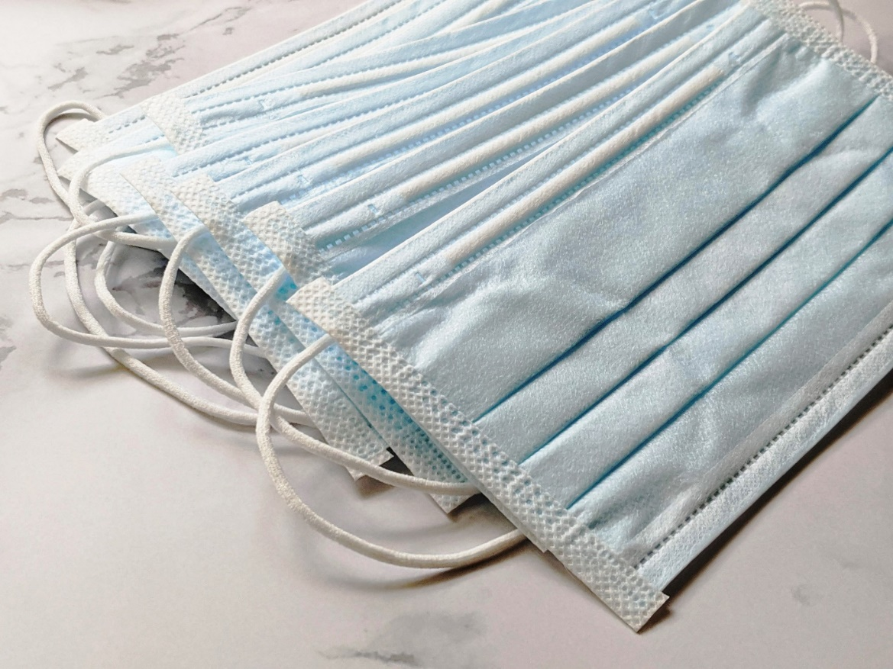
Uso correcto de mascarillas quirúrgicas
Deben ser utilizadas por todo el personal del establecimiento de salud que no realice procedimientos que generan aerosoles o que no deba permanecer en espacios donde se realicen este tipo de procedimientos.
IMPORTANTE
La mascarilla quirúrgica sirve como barrera de protección contra el COVID solo si cubre correctamente la boca y nariz, no se debe retirar la mascarilla para hablar, si lo va a hacer, no toque la parte frontal de la mascarilla.
Lavarse las manos de forma frecuente antes y después de cada acción.
Si la mascarilla se humedece o moja, cambiarla.

Slide 25
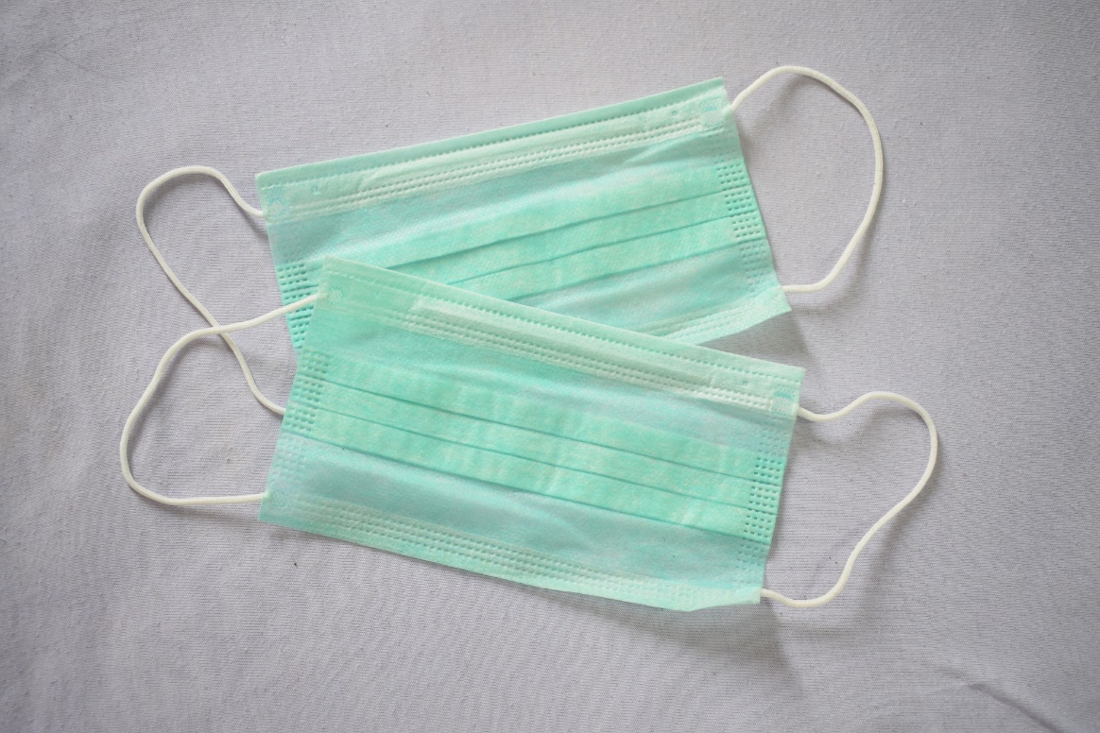
Uso correcto de mascarillas quirúrgicas
Pasos a seguir para colocarse:
Lavado de manos previo a la colocación de mascarilla.
Verificar que la mascarilla no esté rota o agujereada.
Identificar el borde rígido de la mascarilla, considerando los distintos modelos de mascarilla quirúrgica y apoyar sobre la nariz, verificando que la parte coloreada (celeste o verde agua) de al frente.
Cubrir la nariz y boca con la mascarilla, colocar las gomas de cada lado atrás de cada oreja o detrás de la cabeza según el lugar de apoyo de la goma, ajustando para que no queden aberturas a los lados y sin tocar el frente de la mascarilla.
Ver video en español Ver video en guaraní

Slide 26
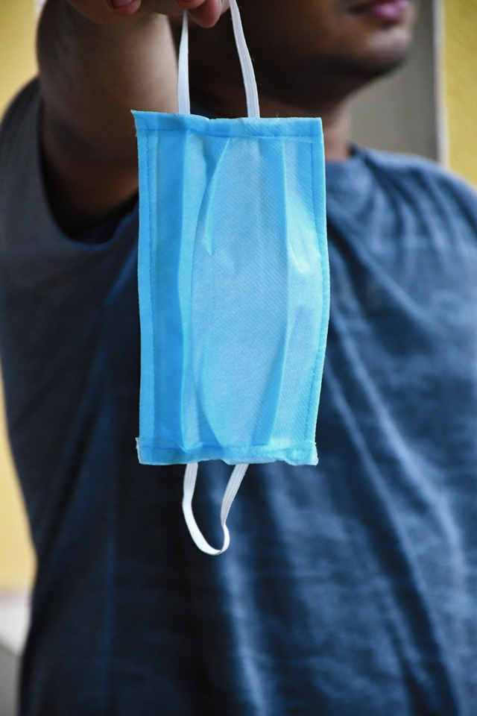
Uso correcto de mascarillas quirúrgicas
Pasos a seguir para retirarse:
Tomar la goma y retirarse desde atrás de las orejas hacia adelante o detrás de la cabeza, según sea el sitio de apoyo de la goma o de las tiras, según el modelo de la mascarilla.
No tocar la tela de la mascarilla y mantenerla alejada del cuerpo apenas se retire.
Desechar la mascarilla inmediatamente luego de su uso en el recipiente correspondiente.
Lavarse las manos con agua y jabón o higiene con alcohol al 70% una vez retirada la mascarilla y depositada en el basurero.
IMPORTANTE
No reutilizar las mascarillas quirúrgicas.

Slide 27
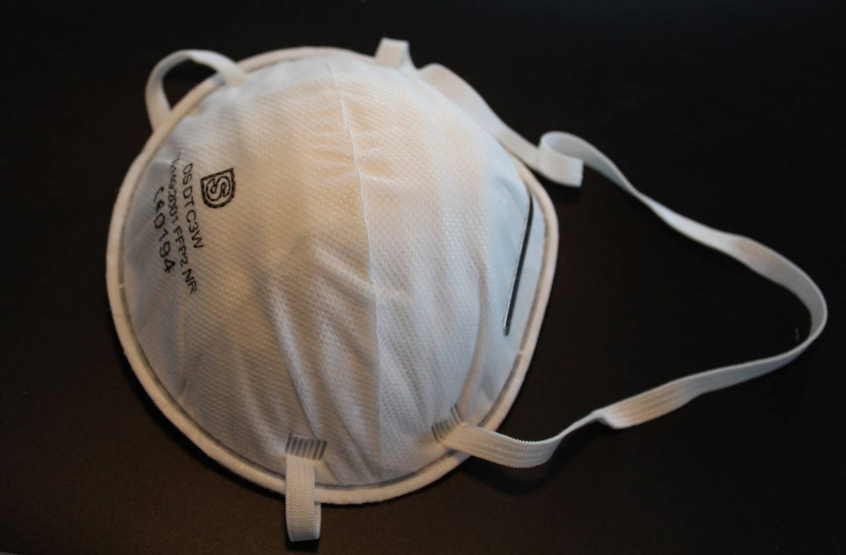
Uso correcto de mascarillas N95 o FFP2
*Procedimientos que generan aerosoles (PGA)
Inspección de garganta y fosas nasales
Broncoscopia
Procedimientos odontológicos
Reanimación cardiopulmonar
Intubación y extubación endotraqueal
Ventilación invasiva
Ventilación manual
Aspiración e hisopado nasal o faríngeo
Transporte del paciente intubado
Parto
Atención al recién nacido
Cirugía
Necropsia.
Deben ser utilizadas únicamente por el personal que realice procedimientos que generan aerosoles o que deba ejercer funciones en espacios donde se realicen este tipo de procedimientos.

Slide 28
Uso correcto de mascarillas N95 o FFP2
Pasos a seguir para colocarse:
Lavado de manos previo a la colocación de mascarilla.
Verificar que la mascarilla no esté rota o agujereada.
Coloque la mascarilla sobre el mentón con la pieza nasal hacia arriba.
Cubrir la nariz y boca con la mascarilla, colocar la goma detrás de la cabeza en la parte alta y la goma más baja coloque a la altura del cuello o coloque detrás de las orejas según el modelo de mascarilla y el lugar de apoyo de la goma.
Coloque un dedo de cada mano sobre la pieza de metal, y moldee a la forma de su nariz.
Coloque las manos cubriendo el frente del respirador sin tocarlo, para control de sellado positivo exhale abruptamente y verifique si no hay filtración. Si hay filtración repita los pasos hasta que no haya filtración.
Para el control del sellado positivo, inhale abruptamente, si no hay filtración, la mascarilla se adherirá a su rostro. Si esto no ocurre, repita los pasos hasta que no haya filtración.
Lavarse las manos luego de la colocación de la mascarilla.

Slide 29
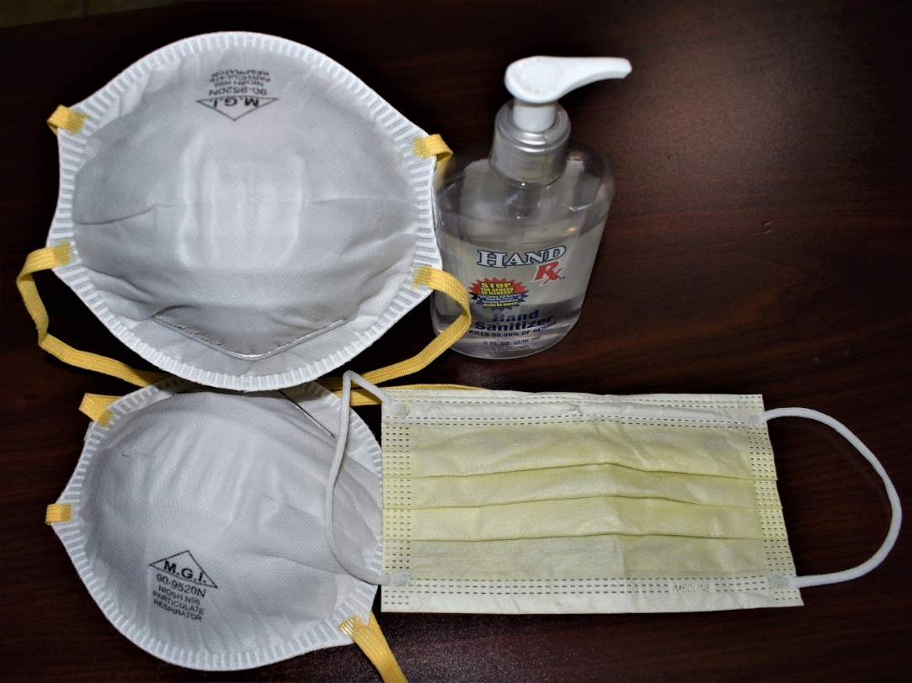
Uso correcto de mascarillas N95 o FFP2
Se debe desechar la mascarilla y reemplazarla por otra si:
Si la mascarilla se moja, mancha o deteriora, o si se hace difícil respirar a través de ella.
Si la mascarilla recibe salpicaduras de productos químicos, sustancias infecciosas o líquidos corporales.
Si se desplaza la mascarilla de la cara por cualquier motivo.
Si la persona usuaria toca la parte frontal de la mascarilla para reajustarla.
Fuentes:
WHO. Recomendaciones de uso de mascarillas y respiradores durante brotes de gripe A (H1N1)
CDC. Estrategias para optimizar el suministro de respiradores N95. Junio, 2020

Slide 30
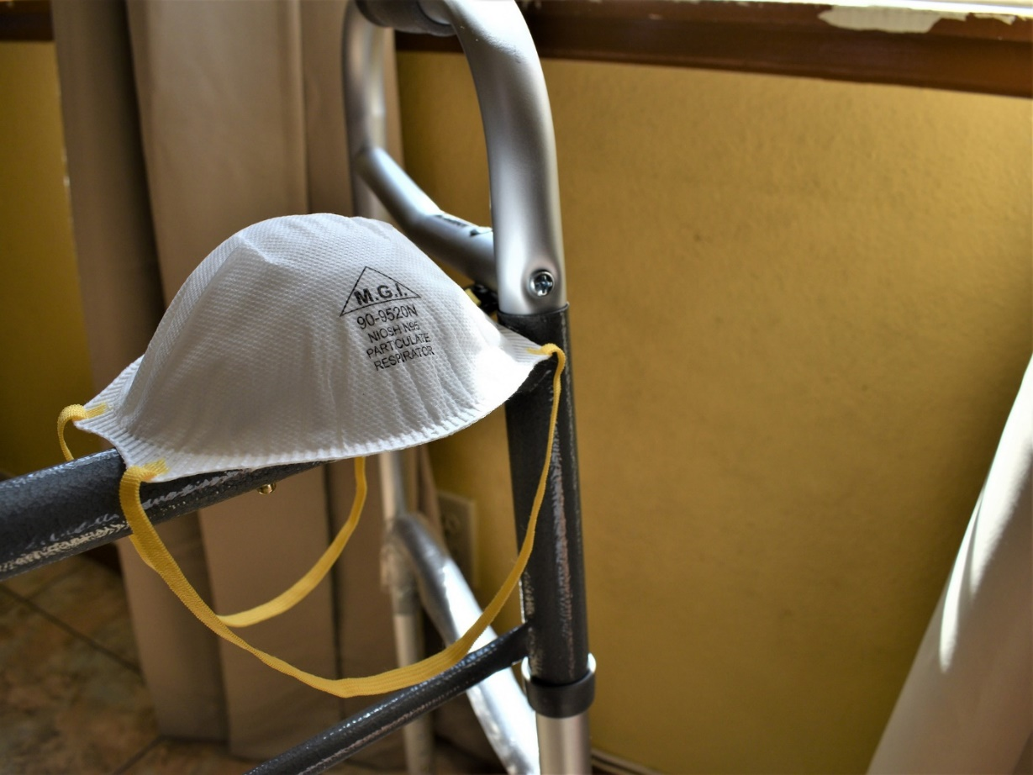
Uso correcto de mascarillas N95 o FFP2
El uso prolongado de la mascarilla N95 se refiere al uso de la misma mascarilla sin quitársela, durante un máximo de ocho horas, para atender a un grupo de varios pacientes con COVID-19
La mascarilla N95 o similar podría ser reutilizada, en situaciones excepcionales y bajo condiciones especiales, siempre y cuando no esté visiblemente sucia, rota y mientras siga asegurándose el sellado completo.
Fuente: MSPyBS. Guía técnica de prevención y control de infecciones durante la atención sanitaria de casos sospechosos o confirmados de COVID-19. 2020.

Slide 31
Uso correcto de mascarillas N95 o FFP2
Pasos a seguir para retirarse:
Tomar la goma y retirarse desde atrás de las orejas hacia adelante o detrás de la cabeza hacia adelante, según sea el sitio de apoyo de la goma.
No tocar la parte de la mascarilla que estuvo en contacto con la cara y mantenerla alejada del cuerpo apenas se retire.
Disponer la mascarilla inmediatamente luego de su uso en el recipiente correspondiente o, si la va a reutilizar en una bolsa de papel debidamente identificada, cerrar la bolsa y guardarla en un lugar seguro.
Lavarse las manos con agua y jabón o higienizar las manos con alcohol al 70% una vez retirada la mascarilla.
Fuente: MSPyBS. Guía técnica de prevención y control de infecciones durante la atención sanitaria de casos sospechosos o confirmados de COVID-19. 2020.

Slide 32
¿Dónde utilizar guantes?
Áreas de atención/ Servicios / RR.HH. | Tipo de guantes
Área de atención en urgencias, consultorios e internación de pacientes respiratorios donde no se realicen procedimientos que generan aerosoles | Guantes de procedimientos
Transporte en ambulancia de pacientes no intubados y de pacientes intubados | Guantes de procedimientos
Sala de imagen | Guantes de procedimientos
Laboratorio de muestras no respiratorias | Guantes de procedimientos
Laboratorio de muestras respiratorias | Guantes de procedimientos de mango largo
Atención sin procedimientos invasivos en Unidad de Cuidados Intensivos Área de atención en urgencias, consultorios e internación de pacientes respiratorios donde se realizan procedimientos no invasivos que generan aerosoles | Guantes de procedimientos
Cirugía, broncoscopia, intubación y extubación endotraqueal, atención del parto y del recién nacido y en todo procedimiento invasivo | Guantes estériles
Limpieza | Guantes de goma resistentes y descartables

Slide 33
Uso correcto de guantes
Los guantes no cumplen su función protectora para la transmisión por contacto si no se utilizan correctamente. Lo principal es:
1) Higienizarse las manos con alcohol al 70% antes de colocarlos.
2) No tocar la cara con los guantes puestos.
3) Después de terminar el procedimiento o la atención, retirarlos de forma adecuada, y descartarlos en un recipiente destinado para el efecto.
4) Lavado de manos e higiene con alcohol al 70%.

Slide 34
Procedimiento de colocación de guantes
¿Cómo colocarse los guantes?
1) Higiene de manos antes de calzar los guantes..
2) Retirar el guante dándolo vuelta, cuidando de no romperlo.
3) Sostener el guante que ya retirado siempre con la mano enguantada. No tocarlo con la mano libre.
4) Quitar el otro guante insertando los dedos de la mano opuesta dentro del guante a la altura de la muñeca, retirándolo de forma envolvente, sin tocar el exterior del guante. El primer guante queda dentro del segundo guante.
5) Descartar los guantes en el momento, y lavarse bien las manos. Si no se tiene acceso a agua y jabón, higienizar las manos con alcohol al 70% hasta que puedas acercarte a una canilla.

Slide 35
Procedimiento de retiro de guantes
¿Cómo retirar los guantes?
1) Con el pulgar e índice de una mano tomar el guante opuesto a la altura de la muñeca, asegurándose de no tocar la piel.
2) Retirar el guante dándolo vuelta, cuidando de no romperlo.
3) Sostener el guante que ya retirado siempre con la mano enguantada. No tocarlo con la mano libre.
4) Quitar el otro guante insertando tus dedos de la mano opuesta dentro del guante a la altura de la muñeca, retirándolo de forma envolvente, sin tocar el exterior del guante. El primer guante queda dentro del segundo guante.
5) Descartar los guantes en el momento, y lavarse bien las manos. Si no se tiene acceso a agua y jabón, higienizar las manos con alcohol al 70% hasta que puedas acercarte a una canilla.

Slide 36
Uso correcto de bata impermeable
Las batas deben ser impermeables y se utilizan si hay riesgo de salpicaduras de fluidos corporales en el cuerpo del trabajador sanitario.
Se utilizan en Nivel 3 : área de atención en urgencias, consultorios e internación de pacientes respiratorios donde no se realicen procedimientos que generan aerosoles. (PGA)*, transporte en ambulancia de pacientes no intubados, sala de imagen y laboratorio de muestras no respiratorias.
También se utilizan en Nivel 4: atención en unidad de cuidados intensivos, laboratorio de muestras respiratorias; en área de atención en urgencias, consultorios e internación de pacientes respiratorios donde se realizan procedimientos que generan aerosoles.(PGA)* y en el trasporte en ambulancia de pacientes intubados. (PGA) *
La misma bata se puede utilizar cuando se presta atención a más de un paciente, pero sólo en aquellos pacientes en cohorte y sólo si la bata no tiene contacto directo con un paciente.

Slide 37
Procedimiento para uso de bata impermeable
Pasos a seguir para colocarse la bata
Paso 1. Identificar peligros y gestionar riesgos.
Buscar el EPI necesario.
Identificar el lugar donde colocarse y retirarse el EPI.
Pedir ayuda a un colega o colocarse delante de un espejo.
Quitar todos los efectos personales (joyas, reloj, teléfono móvil, bolígrafos, etc.).
Paso 2. Higiene de manos con alcohol al 70% y vestir la bata.
Paso 3. Higiene de manos con alcohol al 70% y colocar la mascarilla quirúrgica o la N95 y el protector ocular o facial según corresponda.
Paso 4. Higiene de manos con alcohol al 70% y calzar los guantes incluso por encima del puño de la bata.
Fuentes:
MSPyBS. Guía técnica de prevención y control de infecciones durante la atención sanitaria de casos sospechosos o confirmados de COVID-19. 2020.
OMS. Cómo PONERSE el equipo de protección personal (EPP). 2019.

Slide 38
Procedimiento para retirarse la bata impermeable
Pasos a seguir para sacarse la bata
Paso 1. Retirar los guantes tomándolo desde su cara exterior, con suma precaución, descartándolos en una bolsa destinada para este tipo de elementos contaminados. Higienizar las manos con alcohol al 70%.
Paso 2. Quitar la bata sin tocar la piel de la cara o del cuello. Primero desatar el nudo y después tirar de atrás hacia adelante, enrollándola de adentro hacia afuera, y deséchela de una manera segura. Higienizar las manos con alcohol al 70%.
Paso 3. Retirar el protector de cara o el protector ocular de atrás hacia adelante, sin tocarse la cara o el cuello y disponerlos en el recipiente correspondiente, ya que puede reutilizarse previo proceso descontaminante. Higienizar las manos con alcohol al 70%.
Paso 4. Quitar la mascarilla quirúrgica de atrás hacia adelante sin tocarse la cara o el cuello y disponerla inmediatamente en el recipiente correspondiente.
Paso 5. Lavar las manos con agua y jabón e higienizarlas con alcohol al 70%.
Fuentes:
MSPyBS. Guía técnica de prevención y control de infecciones durante la atención sanitaria de casos sospechosos o confirmados de COVID-19. 2020.
OMS. Cómo PONERSE el equipo de protección personal (EPP). 2019.

Slide 39
Uso correcto de mameluco
En el nivel 4 se puede agregar el “overall” o “mameluco”, (traje completo de protección individual).
El personal de salud que atienda en unidad de cuidados intensivos, laboratorio de muestras respiratorias; y en el área de atención en urgencias, consultorios e internación de pacientes respiratorios donde se realizan procedimientos que generan aerosoles, además quienes se encarguen del trasporte en ambulancia de pacientes intubados.
El uso correcto es clave, para prevenir contagio, desde el momento de vestirse hasta el momento de retirarse el mameluco.

Slide 40
Uso correcto de mameluco
Procedimiento para colocarse el mameluco
Antes de comenzar el procedimiento, la persona (vestida con un equipo descartable) deberá hidratarse, retirarse las alhajas, tener las uñas bien cortas y controlarse los signos vitales (temperatura, etc.)
Higienizarse las manos con alcohol al 70%.
Verificar que el mameluco sea de su talla, para que no sufra roturas o le incomode el desplazamiento. Vestirlo.
Luego se colocará los cubre zapatos por fuera del mameluco.
Higienizarse las manos con alcohol al 70%.
Colocarse el protector respiratorio verificando que no tenga movimiento; las gafas o protectores oculares; se subirá la capucha y se colocará el protector de la cara.
A continuación volver a higienizarse las manos con alcohol en gel y colocarse los guantes según corresponda.

Slide 41
Procedimiento para retirarse el mameluco
Para quitarse el equipo debe haber un espacio para desvestirse y de preferencia que la persona pueda observar frente a un espejo paso a paso lo que hace evitando contaminarse en el proceso de desvestirse.
Retirar los guantes tomándolo desde su cara exterior, con suma precaución, descartándolos en una bolsa destinada para este tipo de elementos contaminados.
Retirar las botas y descartarlas en la misma bolsa.
Higienizarse las manos para seguir.
Retirarse el protector de cara u ocular y disponer en el recipiente correspondiente, ya que puede reutilizarse previo proceso descontaminante, y procederá a sacarse el mameluco (que también se descarta), sin tocarse la piel de la cara o del cuello.
En este punto la persona volverá a higienizarse las manos antes de retirarse la máscara, sin tocar la cara ni el cuello. Disponer la mascarilla inmediatamente.
Se vuelven a higienizar las manos, ducharse, hidratarse y volver a controlarse los signos vitales.

Slide 42
Recomendaciones gestión integral de residuos
Establecimientos de salud
Bolsas rojas , blancas y negras según clasificación y disposición habitual – Ley 3.361/07 y Decreto Nº 6.538/11.
Contenedores para punzocortantes.
Contenedores a pedal para los servicios.
Recolección de Residuos Generados en el establecimiento.
Bolsas rojas: toda área que maneje pacientes sospechosos y/o confirmados de COVID-19 y los EPI.
Acondicionamiento, clasificación y disposición en el punto de origen de los residuos.
Todos los residuos generados de la atención a pacientes con COVID-19, serán clasificados como residuos bioinfecciosos, dispuestos en contenedores con tapas provisto en su interior de bolsas de color rojo de 80 micrones, con el símbolo universal de riesgo biológico en ambas caras de la bolsa.
Fuente DIGESA/MSPYBS

Slide 43
Recomendaciones finales
Antes de salir del establecimiento:
1- Lavarse las manos con agua y jabón.
2- Cambiarse la ropa y el calzado de trabajo y disponga todo en una bolsa cerrada para transportarla a su casa.
3- Lavarse nuevamente las manos, retirar la mascarilla y disponerla según corresponda.
4- Lavarse nuevamente la mano y colocarse una mascarilla para ir a su casa.
Al llegar a la casa:
1- Mantener la distancia de 2 metros evitando el contacto físico al llegar hasta estar limpio y con ropa y calzados limpios.
2- Lavarse las manos, sacarse la mascarilla, lavarse las manos.
3- Ducharse. Lavar la ropa de trabajo aparte de las ropas de las demás personas. Lavarse las manos luego de manipular la ropa de trabajo.

Slide 44
Bibliografía
MSPyBS. Niveles de protección en los servicios de salud.. 2020.
MSPyBS: Higiene de establecimientos hospitalarios y servicios médicos afines. 2020
MSPyBS. Higiene hospitalaria. 2020
MSPyBS. Prevención y control de infecciones (23.03)
OPS/OMS. Limpia tus manos con agua y jabón.2020.
MSPyBS. Guía técnica de prevención y control de infecciones durante la atención sanitaria de casos sospechosos o confirmados de COVID-19. 2020.
OMS. Cómo PONERSE el equipo de protección personal (EPP). 2019.
OPS/OMS. Uso racional del equipo de protección personal frente a la COVID-19 y aspectos que considerar en situaciones de escasez graves. Orientaciones provisionales. 6 de abril de 2020
OPS/OMS. Recomendaciones sobre el uso de mascarillas en el contexto de la COVID-19. Orientaciones provisionales. 6 de abril de 2020
OPS/OMS. Higiene de manos ¿Porqué, cómo y cuándo hacerlo?
OPS/OMS: Pasos para colocarse el equipo de protección personal.

